Slide 1

1장. 웹 개발 환경 구축 및 JSP
JAVA 웹 & JSP

Slide 2
JSP(Java Server Page)
1. JSP란?
JSP = HTML + Java 코드
확장자: .jsp
서버에서 실행되는 스크립트 기반 기술
클라이언트(브라우저)에게는 최종적으로 HTML이 전달됨
즉, JSP 파일은 HTML 안에서 Java 코드를 삽입해서 동적으로 페이지를 생성하는 기술이다.
2. JSP 동작 원리
사용자가 hello.jsp 요청
웹 컨테이너(Tomcat)가 JSP 파일을 서블릿(Java 클래스) 으로 변환
예: hello_jsp.java
변환된 서블릿이 컴파일 → 실행
결과 HTML을 브라우저로 응답

Slide 3
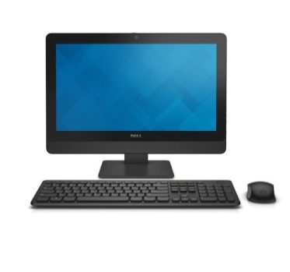
JSP(Java Server Page
JSP 페이지
서블릿
프로그램
서블릿
클래스
① JSP 요청
Hello.jsp
Hello_jsp.java
Hello_jsp.class
④ JSP 서블릿 응답
② 변환
③ 컴파일
클라이언트(Client)
JSP 컨테이너
정적인 파일 – HTML이나 오브젝트는 웹 서버에서 처리.
동적인 파일 – 웹 컨테이너로 넘겨서 처리함

Slide 4
JSP(Java Server Page
3. JSP의 특징
JSP는 서블릿 기술의 확장이다.
처음에는 서버 측 프로그래밍 방식으로 자바를 사용하는 서블릿(Servlet)을 먼저 개발
하였으나 서블릿 개발방식이 쉽지 않아서 개발된 기술이 JSP(HTML코드에 삽입)이다
JSP는 유지 관리가 용이하다.
서블릿 기술은 프레젠테이션(View)와 비즈니스 로직(Control)이 섞여 있지만 JSP는 분
리할 수 있어서 관리가 쉽다.
JSP는 빠른 개발이 가능하다.
코드를 수정했을때 서블릿에서는 다시 컴파일해야 하지만, JSP는 컴파일하지 않는다.
JSP로 개발하면 코드 길이를 줄일 수 있다.
액션 태그, 표현 언어, JSTL을 사용하여 서블릿 보다 코드의 길이를 줄일 수 있다.

Slide 5
Java 웹 개발 환경 구축하기
JSP를 이용한 웹사이트 개발 환경 도구
요소 | 프로그램 | 설명
자바 개발 환경 | JDK | JSP는 HTML 코드 내에 자바 코드를 작성하므로 JDK가 반드시 설치 되어야 함
통합개발환경 | 이클립스 | JSP 코드를 컴파일하고 실행할 수 있는 통합개발환경(IDE)로 이클립스를 사용. Eclipse IDE for Enterprise Java Developers 설치
웹 서버(WAS) | 톰캣 | 웹 페이지가 웹 브라우저에 나타나도록 하려면 웹 컨테이너를 설치해야하는데 대표적인 웹서버가 무료 오픈소스 프로젝트인 톰캣이다.

Slide 6
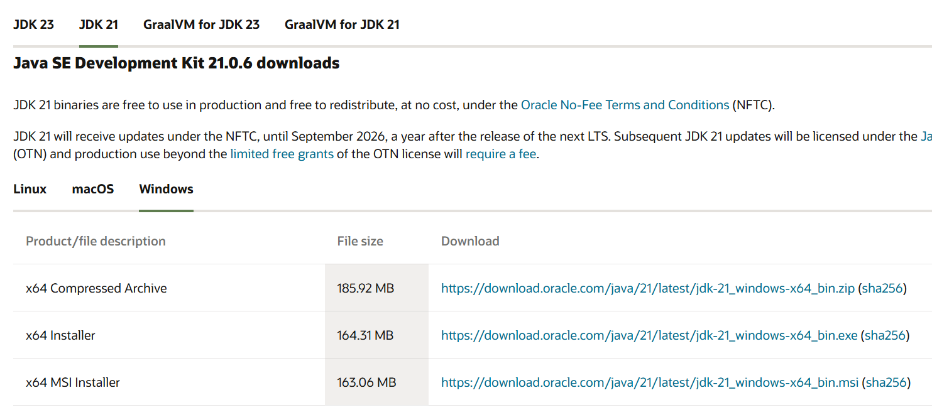
JDK(Java Development Kit)
자바 개발도구(JDK) 설치
오라클 java 다운로드(검색)-> windows> Java SE21 다운로드 -> x64 인스톨러

Slide 7
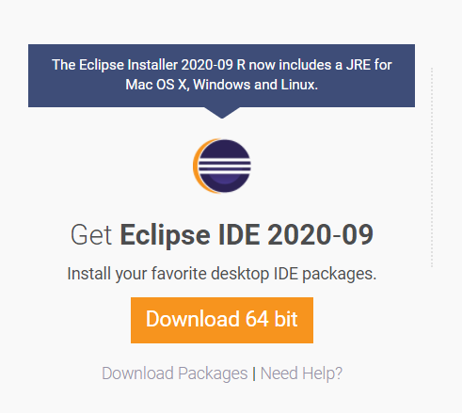
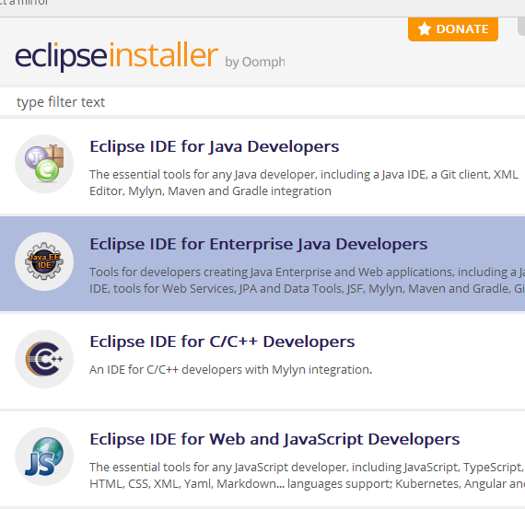
이클립스(Eclipse) IDE 설치
이클립스 IED(통합개발환경) 설치
https://www.eclipse.org/downloads/
Workspace(작업공간) 설정 : C:\JspWorkSpace
Java EE
Web Service 포함

Slide 8
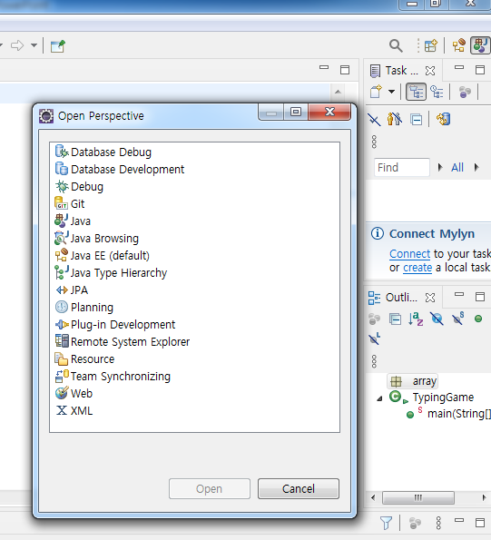
이클립스(Eclipse) IDE 설치
이클립스 자바 개발 환경으로 바꾸기
Open Perspective
선택후 java로 변경
Web 프로젝트 만들때 JavaEE로 변경

Slide 9
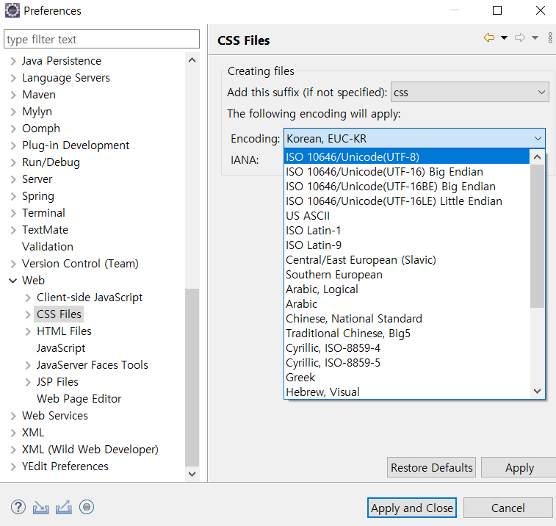
인코딩 설정
텍스트 인코딩 설정 – html, css, jsp의 character 인코딩 변경
Web > CSS Files(HTML, JSP Files) > Encoding > ISO 10646/Unicode(UTF-8)

Slide 10
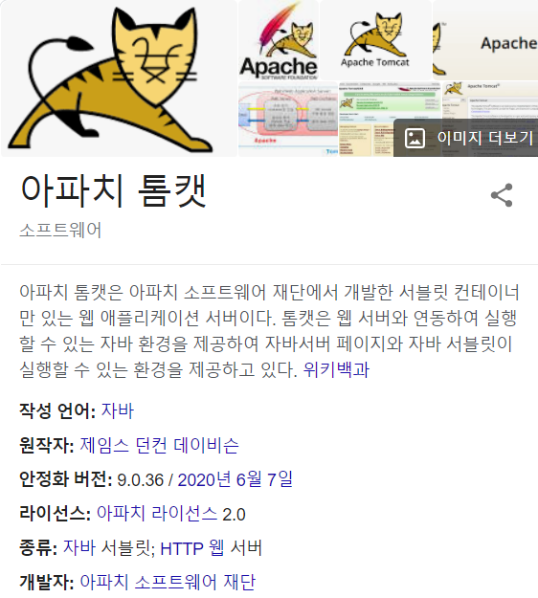
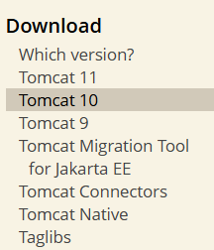
톰캣(Tomcat) 설치
톰캣 설치
아파치 사이트에 접속 – http://tomcat.apache.org

Slide 11
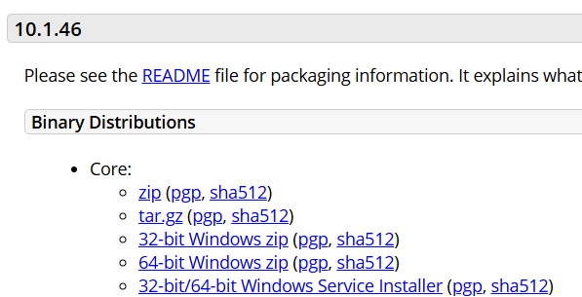
톰캣(Tomcat) 설치
톰캣 설치
64-bit Windows.zip 다운로드 >
C드라이브에 압축 풀기

Slide 12
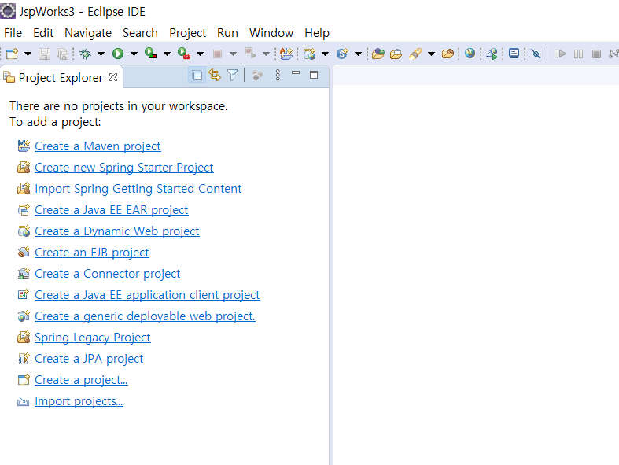
웹 애플리케이션 이해하기
웹 프로젝트(웹 애플리케이션) 만들고 실행하기
자바 EE 버전 처음 실행시 – 이클립스 화면
Create Dynamic Web project 클릭

Slide 13
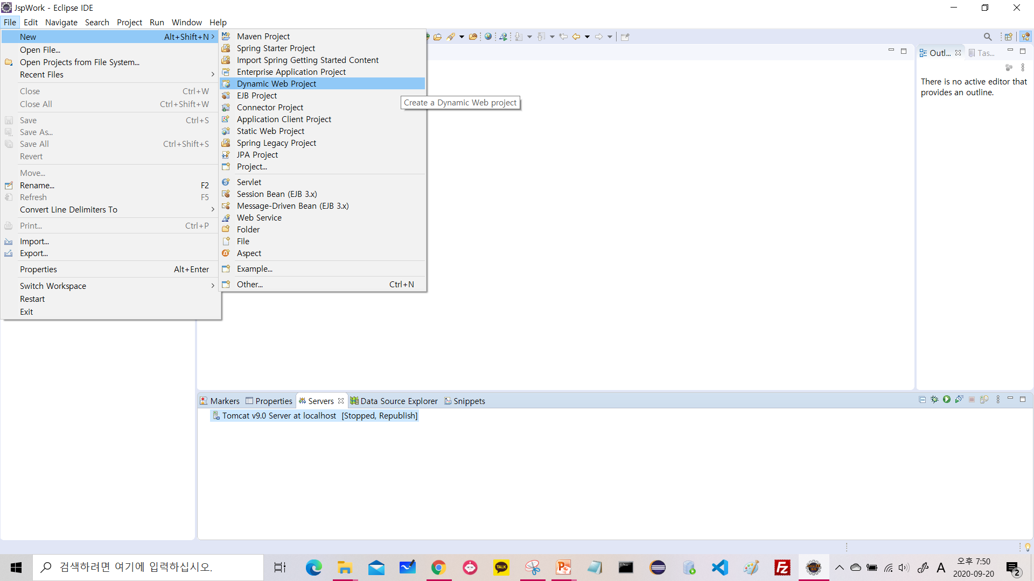
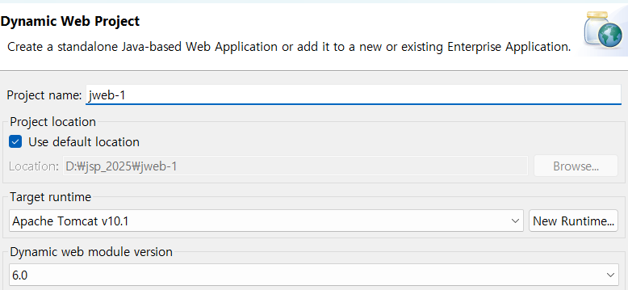
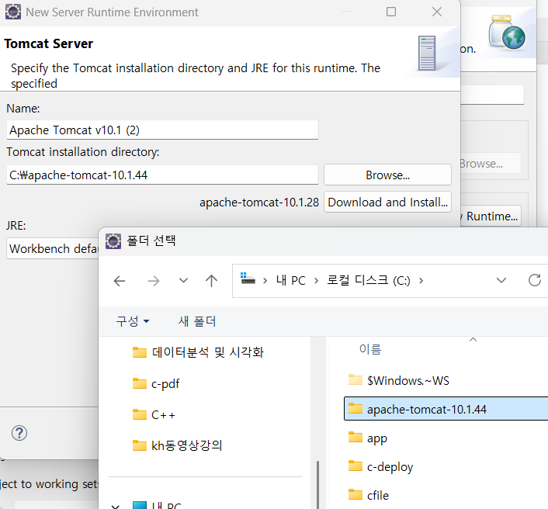
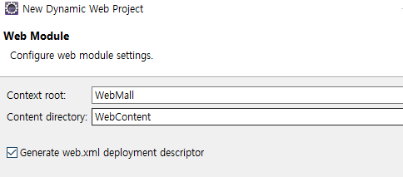
웹 애플리케이션 이해하기
웹 프로젝트(웹 애플리케이션) 만들고 실행하기
②
프로젝트 이름
③
①
File > New > Dynamic Web Project
톰캣 서버 설정
④
⑤
web.xml 체크

Slide 14
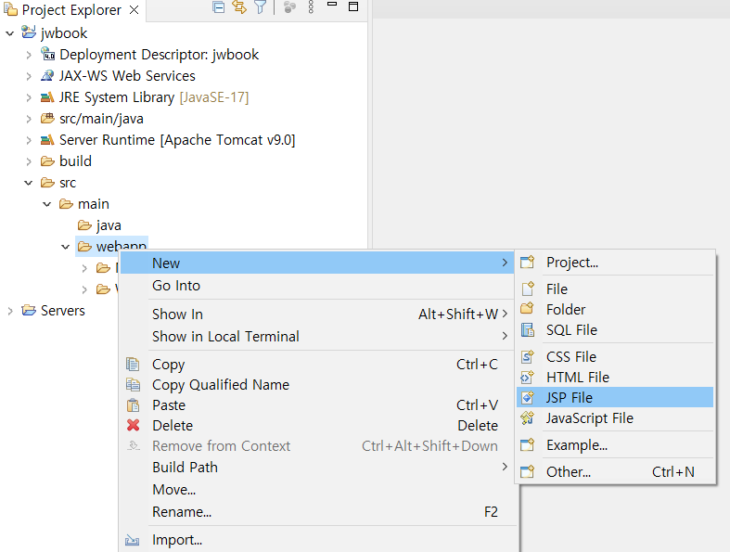
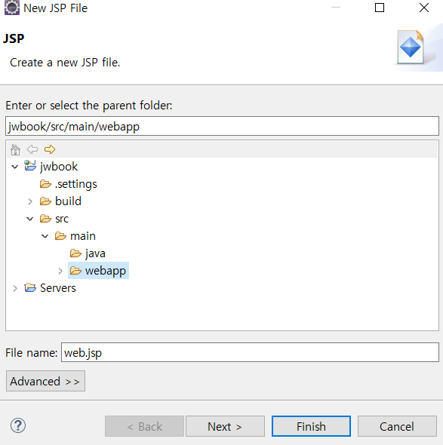
웹 애플리케이션 이해하기
Jsp 파일 만들기
webapp > New > JSP File
File name – hello.jsp

Slide 15
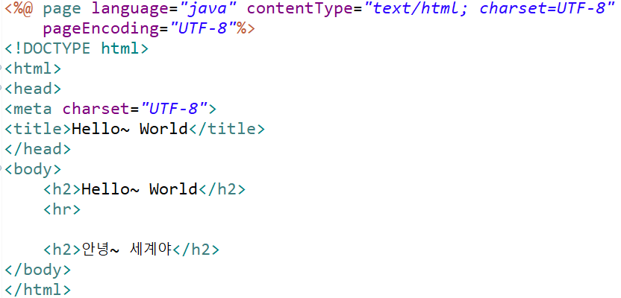
웹 애플리케이션 이해하기
Jsp 파일 만들기
<%@.. %>란 지시어(디렉티브태그)로 jsp 파일의 정보- 언어, 문서유형, 인코딩등의 정보를 서버에게 알려줌

Slide 16
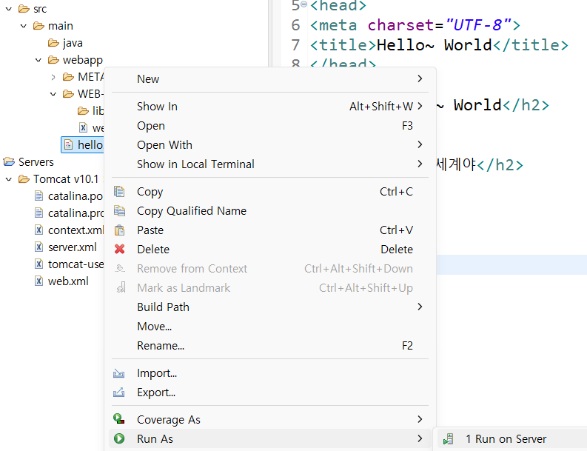
웹 애플리케이션 이해하기
서버 실행
Hello.jsp > 우클릭 > Run As > Run on Server

Slide 17
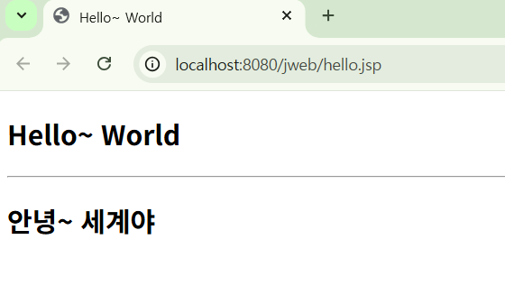
웹 애플리케이션 이해하기
웹 브라우저 실행

Slide 18
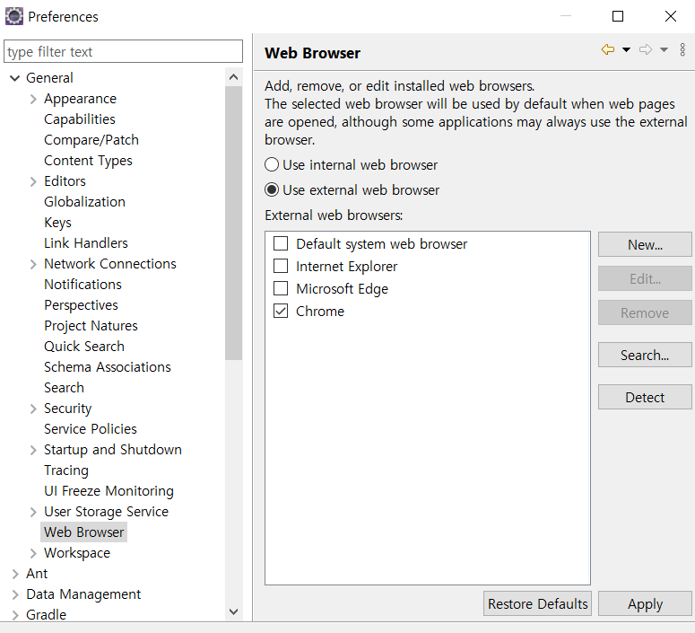
웹 애플리케이션 이해하기
웹 브라우저 설정 - 크롬
General > Web Browser > Chrome

Slide 19
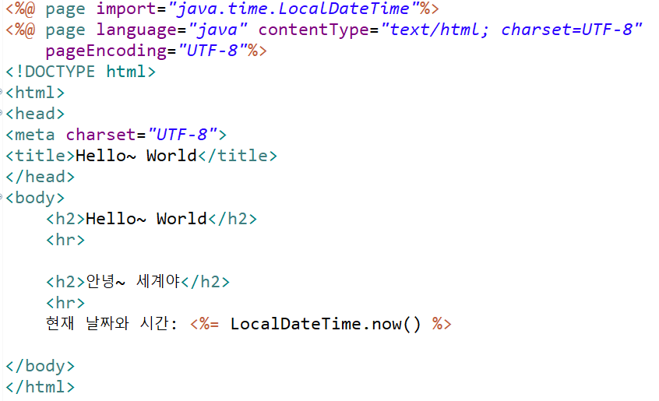
웹 애플리케이션 이해하기
현재 날짜와 시간 출력
<%=.. %>란 Expression이라고 하며, JSP에서 출력을 위해 사용한다.

Slide 20
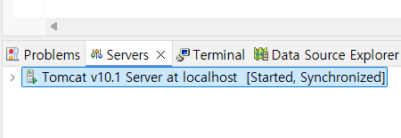
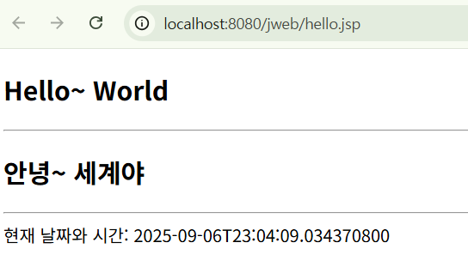
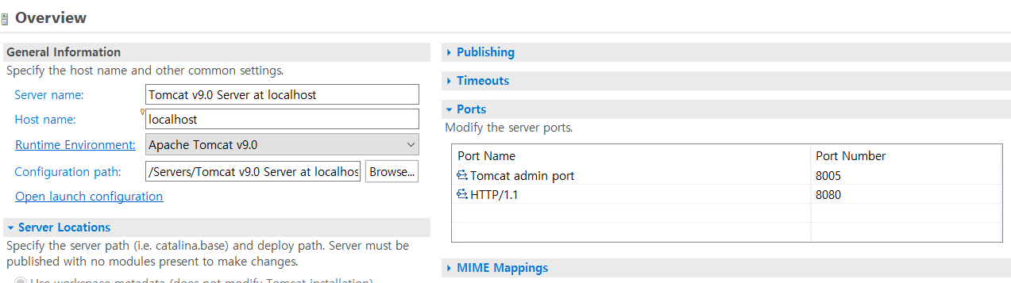
웹 애플리케이션 이해하기
포트 번호 확인 및 변경
더블 클릭
포트 번호

Slide 21
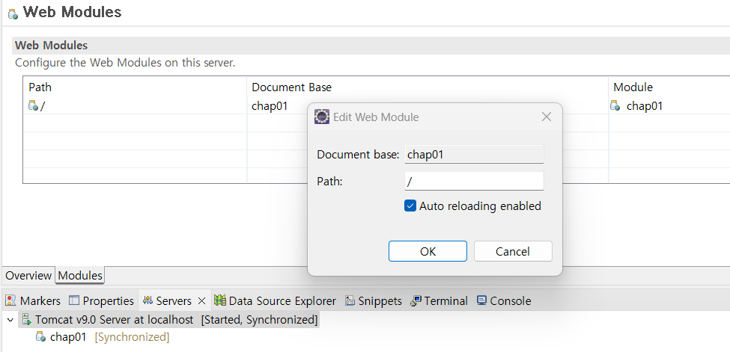
웹 애플리케이션 이해하기
웹 컨텍스트 경로(Path) 변경
Tomcat v9.0 Server > Modules > Edit > chap01 지우고 ‘/’(루트)로 변경

Slide 22
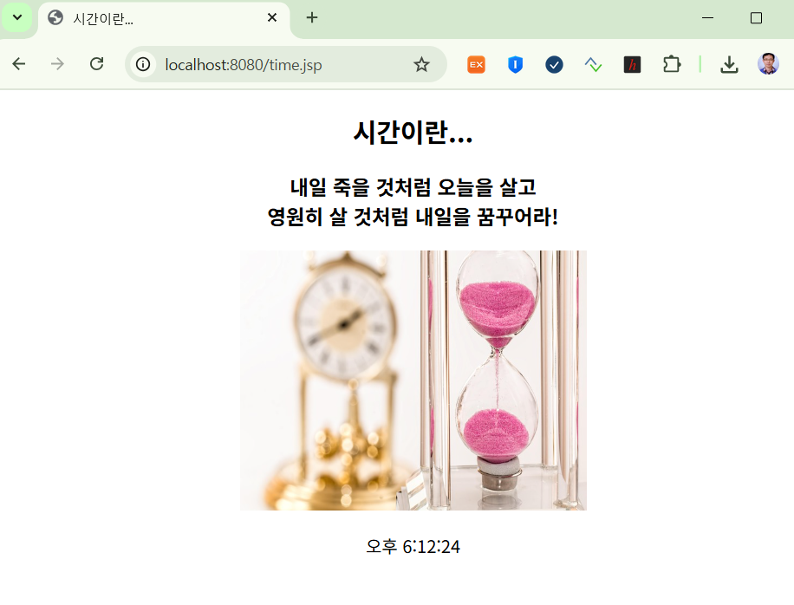
웹 페이지 만들기
웹 페이지(HTML, CSS, Javascript)

Slide 23
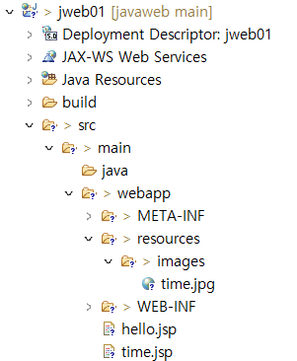
웹 페이지 만들기
웹 페이지(HTML, CSS, Javascript)
webapp 하위에 resources 폴더 생성 - static(정적) 파일 저장

Slide 24
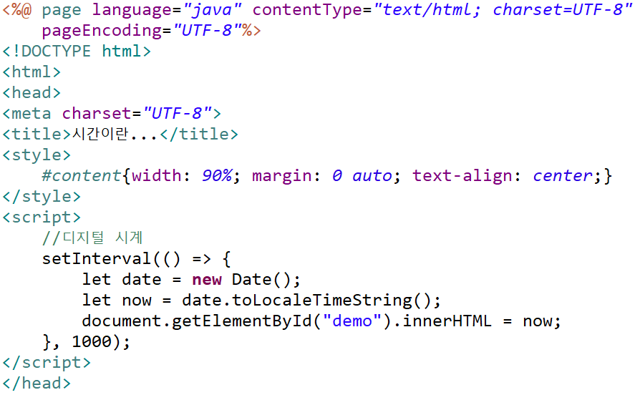
웹 페이지 만들기
time.jsp

Slide 25
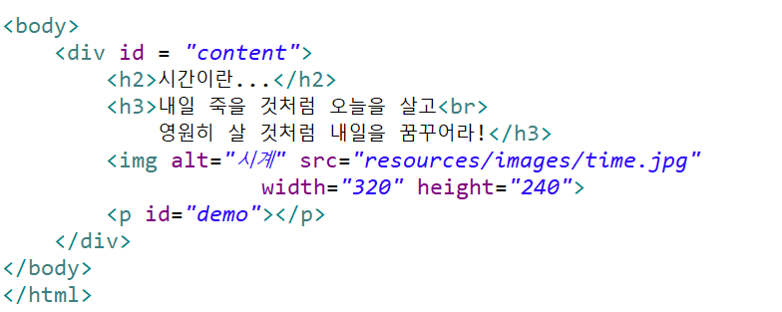
웹 페이지 만들기
time.jsp

Slide 26
JSP 태그 - 스크립트 태그
JSP 태그
스크립트 태그 : HTML 코드에 자바 코드를 넣어 프로그램을 수행하는 기능
디렉티브 태그 : 현재 JSP 페이지에 대한 정보를 설정하는 태그
액션 태그 : 클라이언트/서버에 어떤 작동을 행하도록 명령을 지시하는 태그
스크립트 태그(script tag)
스크립트 태그 | 형식 | 설 명
선언문(declaration) | <%! %> | 자바 변수나 메소드를 정의하는 데 사용
스크립트릿(scriptlet) | <% %> | 자바 로직 코드를 작성하는 데 사용
표현문(expression) | <%= %> | 변수, 메소드 호출 결과를 문자열로 출력해 줌

Slide 27

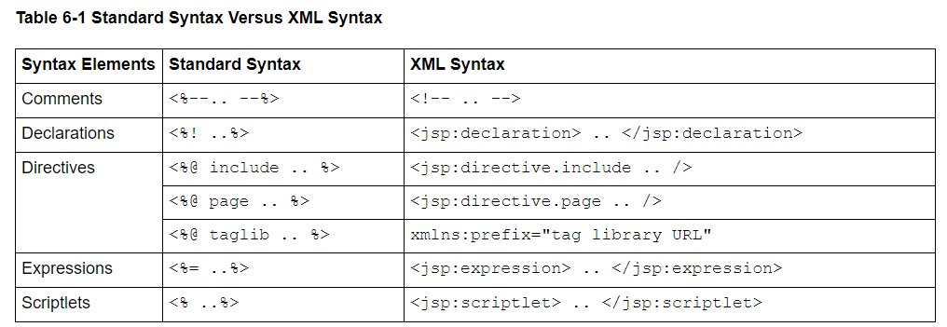
JSP 태그 - 스크립트 태그
구글 - JSP Document - 검색
https://docs.oracle.com/javaee/5/tutorial/doc/

Slide 28
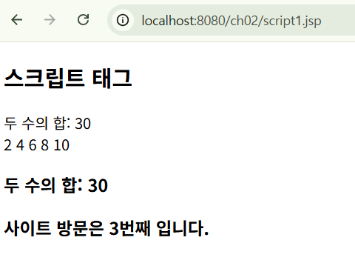
JSP 태그 - 스크립트 태그
스크립트 태그 예제

Slide 29
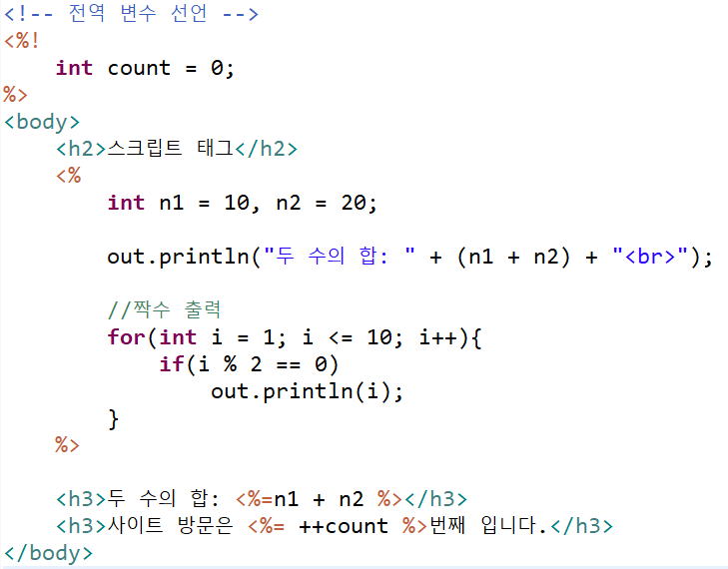
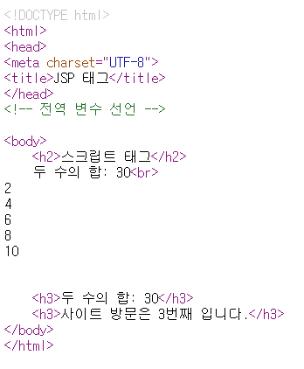
JSP 태그 - 스크립트 태그
스크립트 태그 예제
소스보기 – jsp 태그는 서버에서 처리되므로 클라이언트(웹 브라우저)에서는 보이지 않음

Slide 30
JSP 태그 - 디렉티브 태그
디렉티브 태그
JSP 페이지를 어떻게 처리할 것인지를 설정하는 태그
JSP 페이지가 서블릿 프로그램에서 서블릿 클래스로 변환할 때 JSP 페이지와 관련된 정보를 JSP 컨테이너에 지시하는 메시지 이다.
디렉티브 태그의 종류
디렉티브 태그 | 형식 | 설 명
page | <%@ page … %> | JSP 페이지에 대한 정보를 설정
include | <%@ include … %> | JSP 페이지의 특정 영역에 다른 문서 포함
taglib | <%@ taglib … %> | JSP 페이지에 사용할 태그 라이브러리 설정

Slide 31
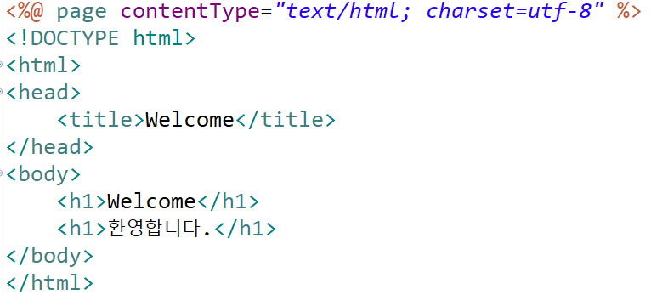
JSP 태그 - 디렉티브 태그
page 디렉티브 태그 – contentType 속성
현재 JSP 페이지에 대한 정보를 설정하는 태그
콘텐츠 문서의 유형, 사용할 자바 클래스, 오류 페이지 설정, 세션 사용 여부 등
<%@ page contentType = “문서의 유형” %>

Slide 32
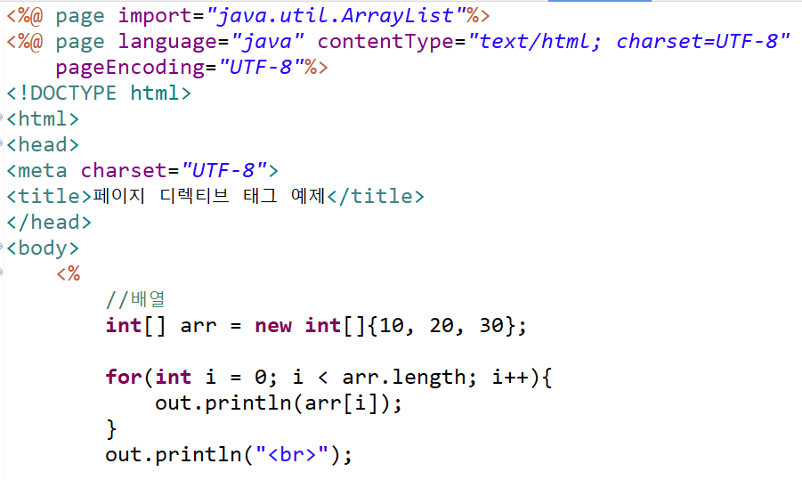
JSP 태그 - 디렉티브 태그
page 디렉티브 태그 – import
<%@ page import = “자바클래스” %>

Slide 33
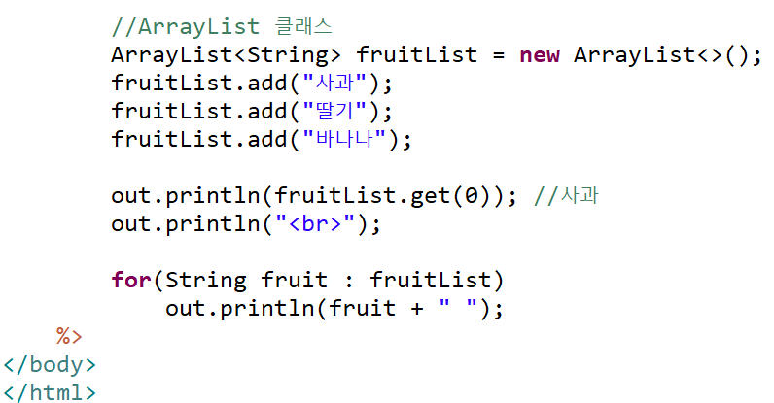
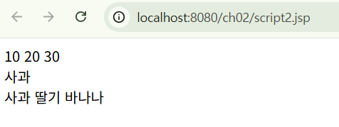
JSP 태그 - 디렉티브 태그
page 디렉티브 태그

Slide 34
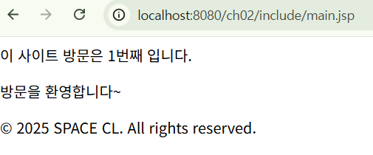
JSP 태그 - 디렉티브 태그
include 디렉티브 태그
<%@ include file=“파일명” %>
- 현재 JSP의 특정 영역에 외부 파일의 내용을 포함
include 디렉티브 태그는 머리글과 바닥글과 같은 공통된 부분을 별도의 JSP 파일을 만들어 모듈화 할 수 있다.

Slide 35
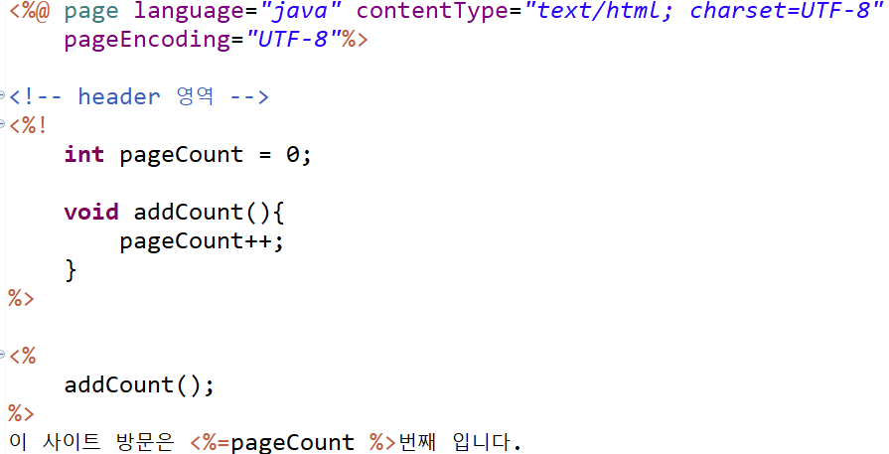
JSP 태그 - 디렉티브 태그
include 디렉티브 태그
include/header.jsp

Slide 36
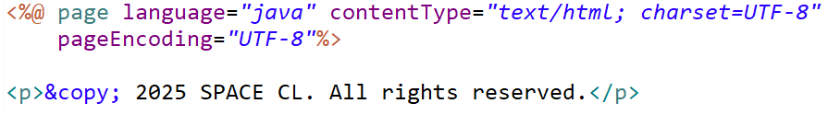
JSP 태그 - 디렉티브 태그
include 디렉티브 태그
include/footer.jsp

Slide 37
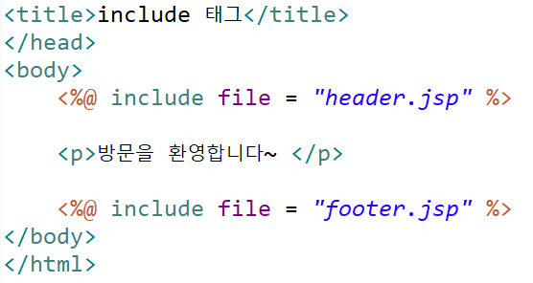
JSP 태그 - 디렉티브 태그
include 디렉티브 태그
include/main.jsp

